Slide 1
2024.07.10
학생 학업 중단 예측 모델 구현
빅데이터 8기 | 김솔미, 방희수, 이수민

Slide 2
00.
목차
01 데이터
05 결과 및 비교
02 데이터 전처리
06 최종 모델 선택 및 적용
03 초기 모델
07 결론
04 하이퍼파라미터 튜닝
08 개선점

Slide 3


00.
타임스탬프
7월 5일
7월 6-7일
7월 8일
7월 9일
7월 10일
데이터 전처리
특성중요도 확인
손실 함수
최종 모델 선택
데이터 세트 찾기
초기모델 훈련
하이퍼파라미터 튜닝
시각화
하이퍼파라미터 튜닝
PPT 제작

Slide 4

00.
역할
학습 데이터셋 선정
GradientBoost 모델 구축 및 하이퍼 패러미터 튜닝
손실함수 추적
김솔미
프로젝트 목표 설정
프로젝트 결과 분석
XGBoost 모델 구축 및 하이퍼 패러미터 튜닝
방희수
데이터 전처리
RandomForest 모델 구축 및 하이퍼 패러미터 튜닝
특성 중요도 확인 및 시각화 자료 제작
이수민

Slide 5
01.
사용한 데이터
- 학생 등록 시 알려진 정보가 포함된 데이터 세트
이 데이터에는 교육 기관에 등록한 학생과 관련된 다양한 인구 통계학적, 사회 경제적 및 학업 성취 요인이 포함
학업 경로의 초기 단계에서 위험에 처한 학생을 식별하여 이를 지원하는 전략을 마련할 수 있도록 함으로써
학업 중퇴 및 실패를 줄이는 데 기여하는 것을 목표로 만들어진 데이터
- 목적
고등교육의 학업 중단 혹은 졸업하는 학생들의 여러 특성들을 분석하여
학업을 마치는데 위험이 생긴 학생을 미리 식별한다.

Slide 6

01.
사용한 데이터
Input
Marital status | 학생의 결혼 상태
Application mode | 학교에 지원한 방식
Application order | 지원 순서
Course | 수강하는 과정
Daytime/evening attendance | 주간/야간 수업 참석 여부
Previous qualification | 이전 학력
Previous qualification (grade) | 이전 학력의 성적
Nacionality | 국적
Mother's qualification | 어머니의 학력
Father's qualification | 아버지의 학력
Curricular units 2nd sem (credited) | 2학기 이수 학점
Curricular units 2nd sem (enrolled) | 2학기 등록 학점
Curricular units 2nd sem (evaluations) | 2학기 평가 받은 학점
Curricular units 2nd sem (approved) | 2학기 승인된 학점
Curricular units 2nd sem (grade) | 2학기 성적
Curricular units 2nd sem (without evaluations) | 평가 없이 이수한 2학기 학점
Unemployment rate | 실업률
Inflation rate | 인플레이션율
GDP | 국내총생산
Input
Mother's occupation | 어머니의 직업
Father's occupation | 아버지의 직업
Admission grade | 입학 성적
Displaced | 이주 여부
Educational special needs | 특수 교육 필요 여부
Debtor | 채무 여부
Tuition fees up to date | 등록금 납부 여부
Gender | 성별
Scholarship holder | 장학금 수여 여부
Age at enrollment | 입학 나이
International | 국제 학생 여부
Curricular units 1st sem (credited) | 1학기 이수 학점
Curricular units 1st sem (enrolled) | 1학기 등록 학점
Curricular units 1st sem (evaluations) | 1학기 평가 받은 학점
Curricular units 1st sem (approved) | 1학기 승인된 학점
Curricular units 1st sem (grade) | 1학기 성적
Curricular units 1st sem (without evaluations) | 평가 없이 이수한 1학기 학점
결론 1
결론 2
결론 3
Target
Dropout | 학교를 중퇴한 학생
Graduate | 졸업생

Slide 7


02.
데이터
전처리
재학중인 학생 데이터 삭제
중퇴, 졸업 학생들을 분류하는 목적이기 때문에 삭제처리
라벨 인코딩
머신러닝 모델에 적용시키기 위해 타겟 데이터 라벨 인코딩
데이터 스케일링
모델 성능 향상을 위해 데이터 스케일링

Slide 8
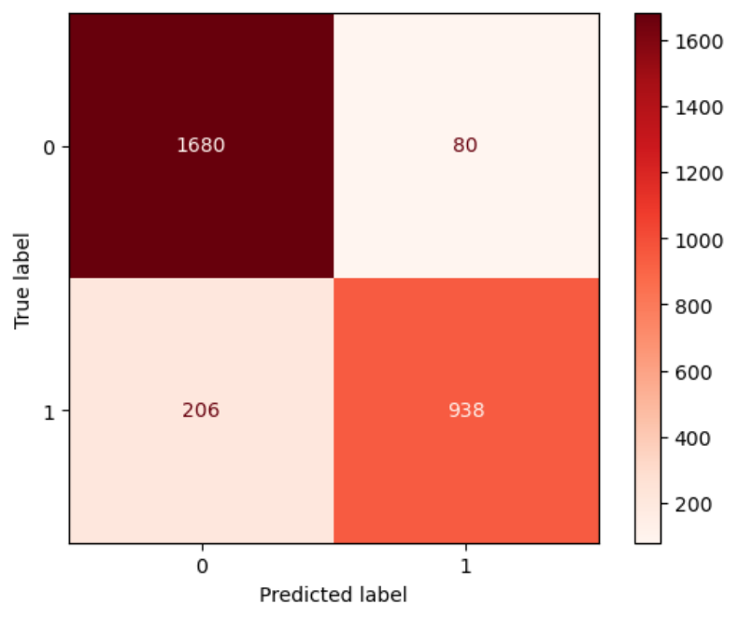
03.
초기 모델
RandomForestClassifier 모델
Internal | 1.0
CV 평균 | 0.9015
Log Loss | 0.2875

Slide 9

03.
초기 모델
2. GradientBoostingClassifier 모델
Internal | 0.9443
CV 평균 | 0.9032
Log Loss | 0.2517

Slide 10

03.
초기 모델
3. XGBClassifier 모델
Internal | 1.0
CV 평균 | 0.8597
Log Loss | 0.3287

Slide 11
03.
초기 모델
- 3개의 초기 모델 비교
 | Internal | CV_score
RandomForest | 1.0 | 0.9015
Gradient Boosting | 0.9443 | 0.9032
XGBoost | 1.0 | 0.8957

Slide 12
04.
하이퍼파라미터 튜닝
하이퍼파라미터 |  | 특징
n_estimators | 결정 트리의 개수 | 개수가 많을수록 성능이 좋아질 수 있지만, 과적합 가능성, 계산 시간 ↑
max_depth | 결정 트리의 최대 깊이 | 깊어질수록 복잡한 패턴 학습할 수 있지만, 과적합 가능성 ↑
min_samples_split | 노드를 분할하기 위한 최소 샘플 수 | 값이 클수록 과적합을 방지할 수 있지만, 모델의 복잡도 ↓
learning_rate | 학습률 | 값이 클수록 빠르게 합습할 수 있지만, 과적합 가능성 ↑
subsample | 훈련 데이터 샘플링 비율 | 과정합 방지 위해 사용 너무 높은 값은 과적합 위험 ↑ 너무 낮은 값은 충분한 학습 ↓
colsample_bytree | 각 트리마다 사용하는 feature 비율 | 모델의 다양성을 높이며 과적합을 방지
gamma | 가지치기를 결정하기 위한 최소 손실 감소 값 | 값이 클수록 복잡도 ↓

Slide 13
04
하이퍼파라미터 튜닝
RandomForestClassifier 모델
 | n_estimators | max_depth | min_samples_split | Best training score | Best validation score
1 | [100, 200, 300] | [5, 10, 15, 20, 25] |  | 0.9660 | 0.9067
2 | [250, 300, 330, 350] | [5, 10, 15, 17, 20] | [2, 4, 6, 8, 10] | 0.9628 | 0.9091
3 | [330, 350, 360, 370] | [8, 9, 10, 11, 12, 13] | [2, 3, 4, 5, 6] | 0.9630 | 0.9094
4 | [360, 370, 380, 390, 400] | [8, 9, 10, 11, 12, 13] | [2, 3, 4, 5, 6] | 0.9630 | 0.9094

Slide 14
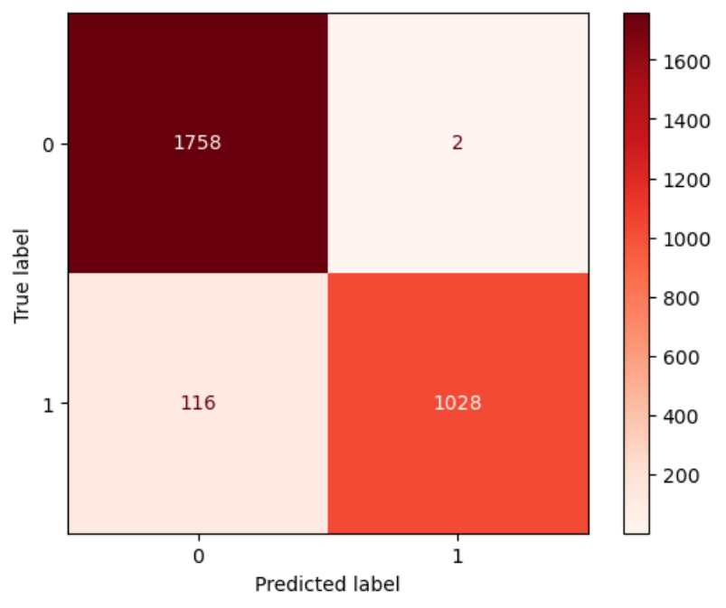
04
RandomForestClassifier 모델
하이퍼파라미터 튜닝
- Best parameters for rfc
: 'max_depth': 10,
'min_samples_split': 4,
'n_estimators': 370
- Best training score for rfc: 0.9630
- Best validation score for rfc: 0.9094
- Log Loss for training set: 0.1476

Slide 15
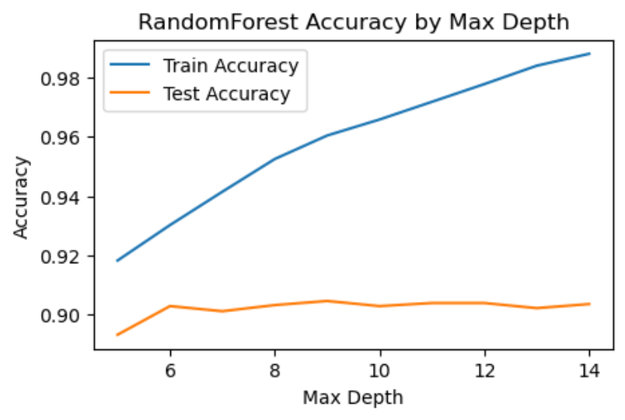
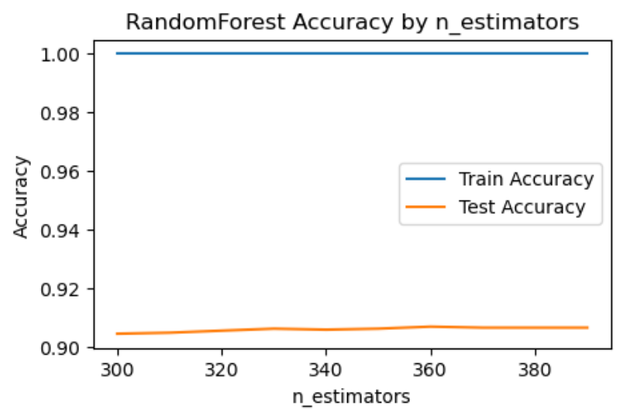
04
RandomForestClassifier 모델
하이퍼파라미터 튜닝
하이퍼파라미터에 따른 변화
< Max_Depth >
< n_estimators >

Slide 16
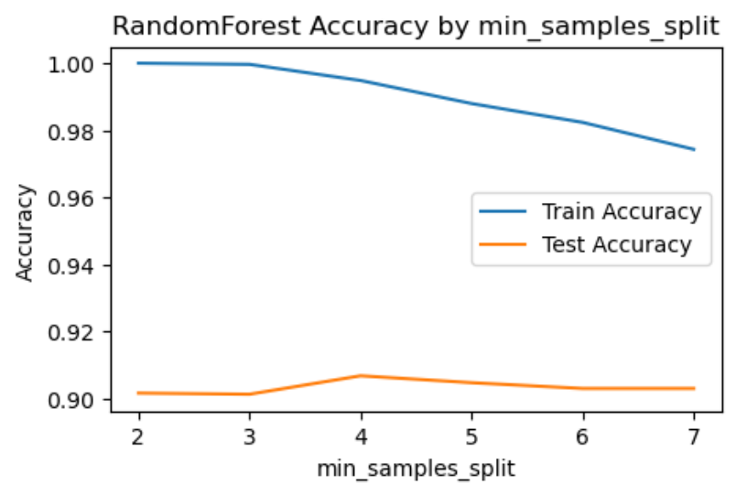
04
RandomForestClassifier 모델
하이퍼파라미터 튜닝
하이퍼파라미터에 따른 변화
< min_samples_split >

Slide 17
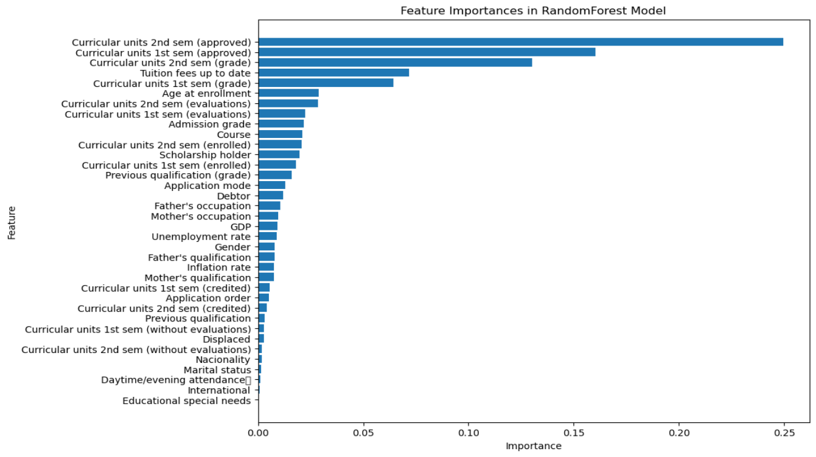
04
하이퍼파라미터 튜닝
RandomForestClassifier 모델
특성 중요도

Slide 18
04
하이퍼파라미터 튜닝
RandomForestClassifier 모델
특성 중요도
Feature | Importance
Curricular units 2nd sem (approved) | 0.249401
Curricular units 1st sem (approved) | 0.160454
Curricular units 2nd sem (grade) | 0.130415
Tuition fees up to date | 0.071852
Curricular units 1st sem (grade) | 0.064391
...
Daytime/evening attendance\t | 0.001313
International | 0.000811
Educational special needs | 0.000540

Slide 19
04
하이퍼파라미터 튜닝
2. GradientBoosting Classifier 모델
 | n_estimators | learning_rate | max_depth | Best training score | Best validation score
1 | [100, 200, 300, 400] | [0.05, 0.1, 0.2, 0.3] | [3, 5, 7, 9] | 0.9888 | 0.9039
2 | [350, 400, 450, 500] | [0.05, 0.1, 0.15] | [1, 2, 3, 4] | 0.9351 | 0.9118
3 | [380, 400, 420] | [0.01, 0.03, 0.05, 0.07] | [2, 3, 4, 5] | 0.9371 | 0.9125
4 | [400, 420, 430, 440, 450] | [0.04, 0.05, 0.06, 0.07] | [2, 3, 4, 5] | 0.9371 | 0.9125

Slide 20

04
하이퍼파라미터 튜닝
2. GradientBoosting Classifier 모델
- Best parameters for gbc
: 'learning_rate': 0.05,
'max_depth': 2,
'n_estimators': 420
- Best training score for gbc: 0.9371
- Best validation score for gbc: 0.9125

Slide 21
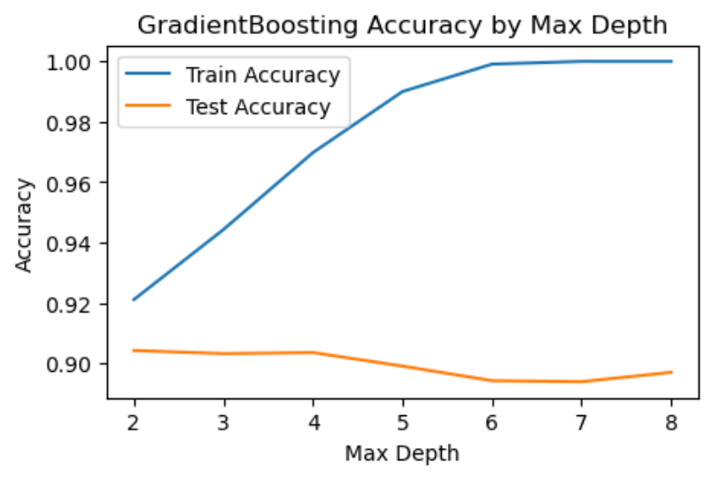
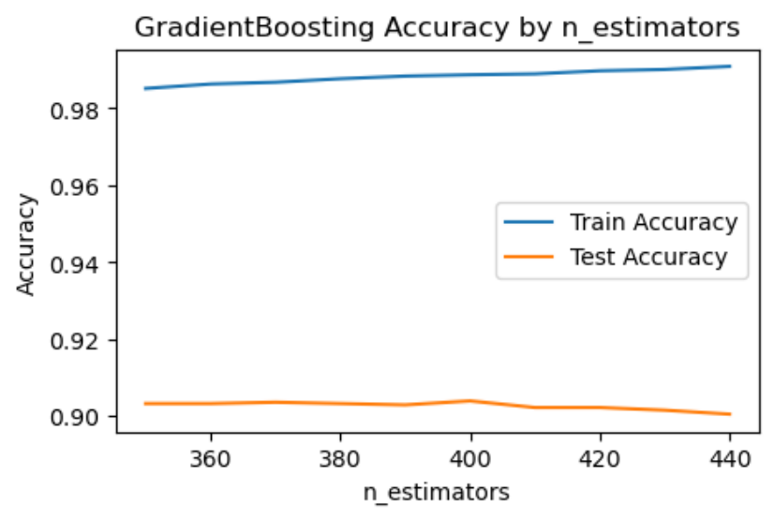
04
하이퍼파라미터 튜닝
2. GradientBoosting Classifier 모델
하이퍼파라미터에 따른 변화
< Max_Depth >
< n_estimators >

Slide 22
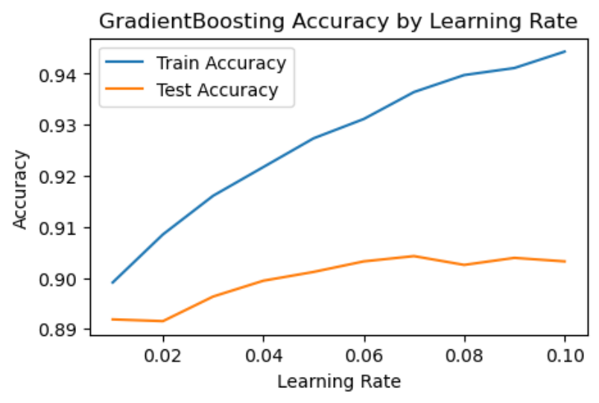
04
하이퍼파라미터 튜닝
2. GradientBoosting Classifier 모델
하이퍼파라미터에 따른 변화
< Learning Rate >

Slide 23
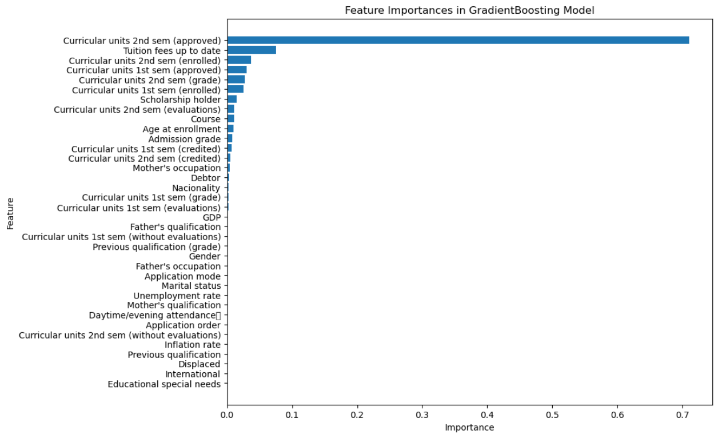
04
하이퍼파라미터 튜닝
2. GradientBoosting Classifier 모델
특성 중요도

Slide 24
04
하이퍼파라미터 튜닝
2. GradientBoosting Classifier 모델
특성 중요도
Feature | Importance
Curricular units 2nd sem (approved) | 0.709796
Tuition fees up to date | 0.075397
Curricular units 2nd sem (enrolled) | 0.037061
Curricular units 1st sem (approved) | 0.030300
Curricular units 2nd sem (grade) | 0.027750
...
Displaced | 0.000162
International | 0.000059
Educational special needs | 0.000000

Slide 25
04
3. XGBoostClassifier 모델
하이퍼파라미터 튜닝
 | 1 | 2 | 3 | 4 | 5
n_estimators | [50, 100, 200] | [150, 200, 250] | [190, 200, 210] | [195, 200, 205] | [198, 200, 202]
max_depth | [3, 5, 7] | [3, 4, 5] | [3, 5] | [2, 3, 4] | [3]
learning rate | [0.1, 0.01, 0.05] | [0.03, 0.05, 0.07] | [0.1, 0.05, 0.07, 0.09] | [0.06, 0.07, 0.08] | [0.07]
subsample | [0.7, 0.8, 0.9] | [0.7, 0.8, 0.9] | [0.6, 0.7, 0.8] | [0.6, 0.7, 0.8] | [0.7]
colsample_bytree | [0.7, 0.8, 0.9] | [0.6, 0.7, 0.8] | [0.6, 0.7] | [0.6, 0.7] | [0.6]
gamma | [0, 1, 5] | [0, 1, 3] | [0, 1, 2] | [0, 1, 2] | [1]
Best training | 0.9369 | 0.9466 | 0.9466 | 0.9466 | 0.9461
Best validation | 0.9112 | 0.9125 | 0.9125 | 0.9125 | 0.9129

Slide 26
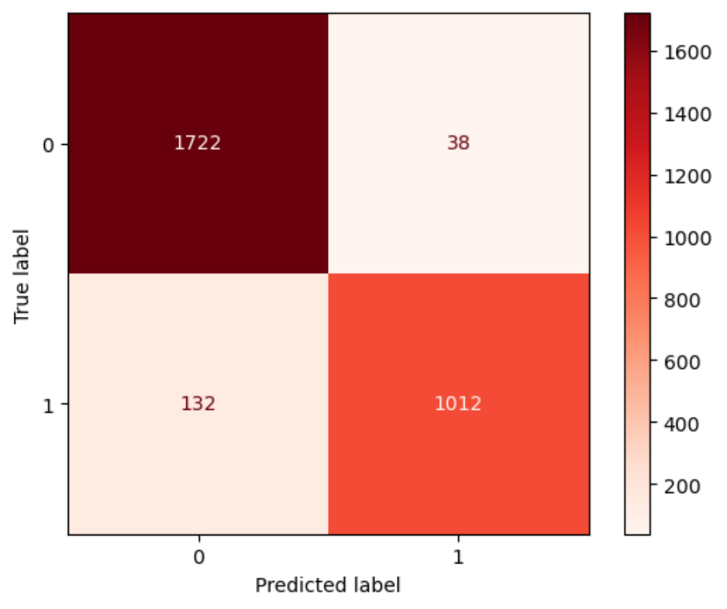
04
3. XGBoostClassifier 모델
하이퍼파라미터 튜닝
- Best parameters for xgb
: 'colsample_bytree': 0.6,
'gamma': 1,
'learning_rate': 0.07,
'max_depth': 3,
'n_estimators': 198,
'subsample': 0.7
- Best training score for xgb: 0.9461
- Best validation score for xgb: 0.9129

Slide 27
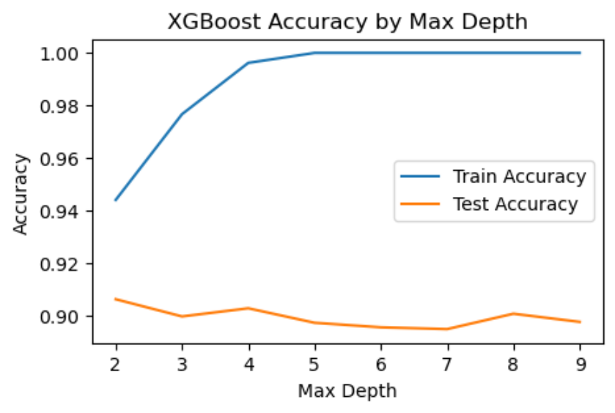
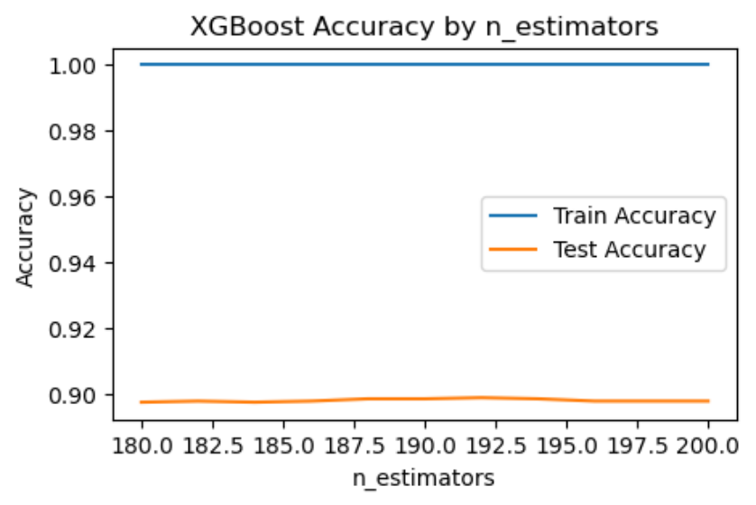
04
3. XGBoostClassifier 모델
하이퍼파라미터 튜닝
하이퍼파라미터에 따른 변화
< Max_Depth >
< n_estimators >

Slide 28
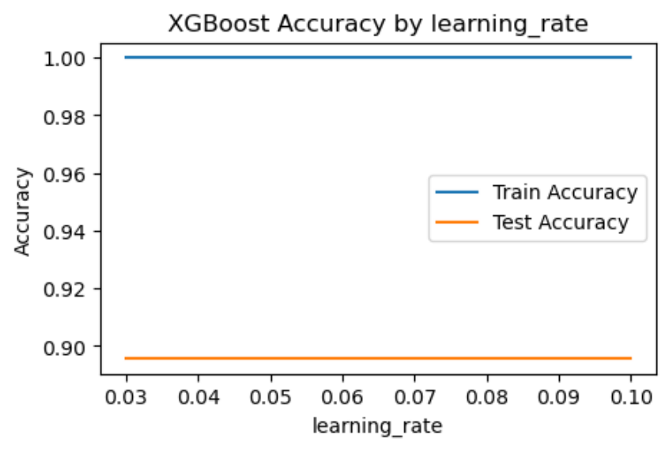
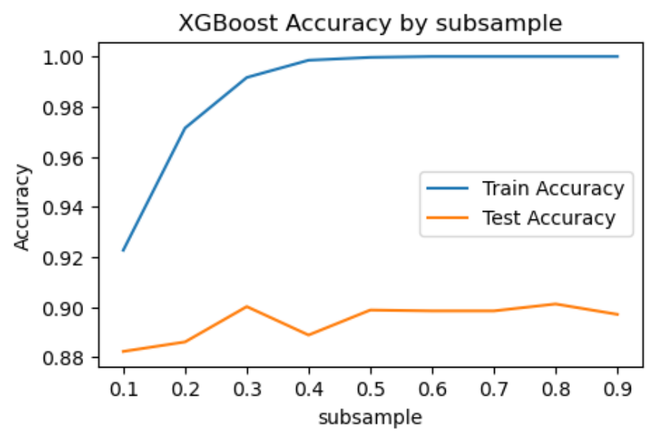
04
3. XGBoostClassifier 모델
하이퍼파라미터 튜닝
하이퍼파라미터에 따른 변화
< learning rate >
< subsample >

Slide 29
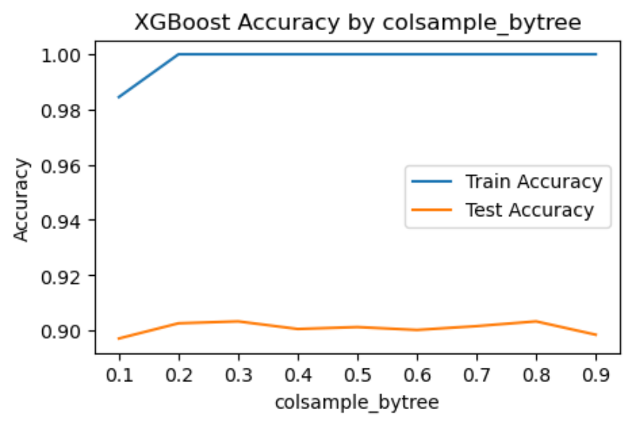
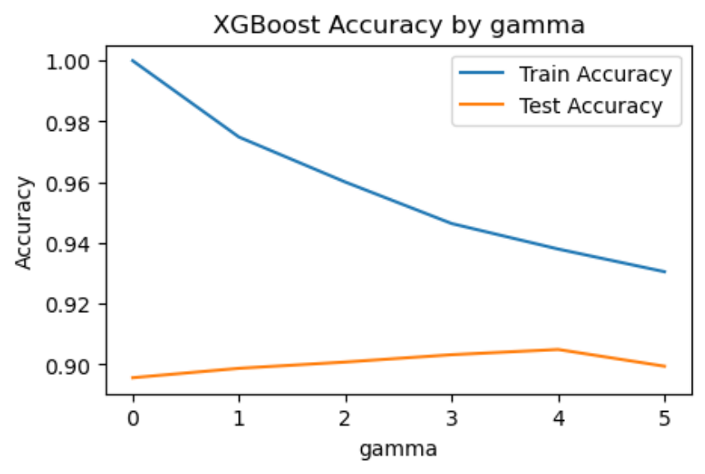
04
3. XGBoostClassifier 모델
하이퍼파라미터 튜닝
하이퍼파라미터에 따른 변화
< colsample_bytree >
< gamma >

Slide 30
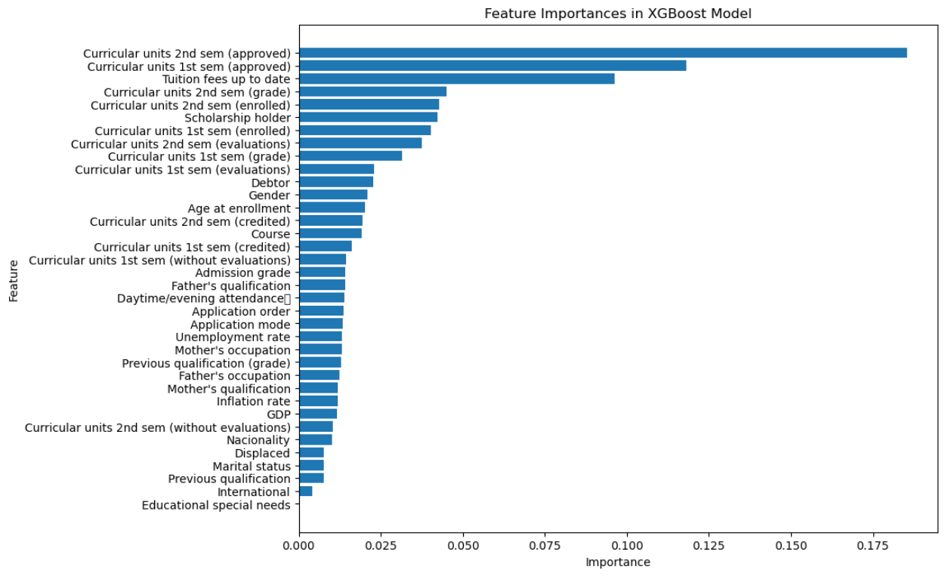
04
하이퍼파라미터 튜닝
3. XGBoostClassifier 모델
특성 중요도

Slide 31
04
하이퍼파라미터 튜닝
3. XGBoostClassifier 모델
특성 중요도
Feature | Importance
Curricular units 2nd sem (approved) | 0.185312
Curricular units 1st sem (approved) | 0.118055
Tuition fees up to date | 0.096272
Curricular units 2nd sem (grade) | 0.045129
Curricular units 2nd sem (enrolled) | 0.042695
...
Previous qualification | 0.007565
International | 0.004222
Educational special needs | 0.000000

Slide 32
05.
결과 및 비교
각 모델별 정확도, 내부 정확도 비교
Model | Initial_cv | Initial(Internal) | Hyper_external | Hyper_Internal
Random Forest | 0.902 | 1.0 | 0.909 | 0.963
Gradient Boosting | 0.903 | 0.944 | 0.913 | 0.937
XGBoost | 0.896 | 1.0 | 0.913 | 0.946

Slide 33
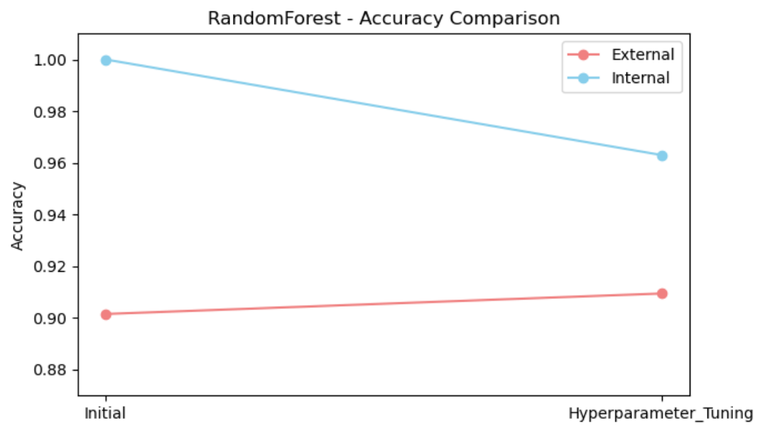
05.
정확도 비교 - RandomForest
 | Internal | External
초기 모델 | 1.00 | 0.9015
하이퍼파라미터 튜닝 후 | 0.9630 | 0.9094

Slide 34
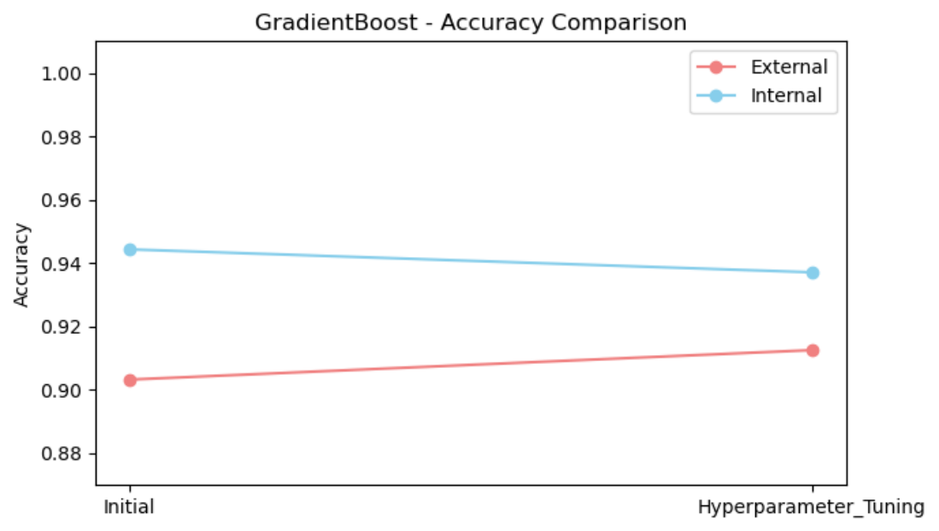
05.
정확도 비교 - Gradient Boost
 | Internal | External
초기 모델 | 0.9443 | 0.9032
하이퍼파라미터 튜닝 후 | 0.9370 | 0.9125

Slide 35
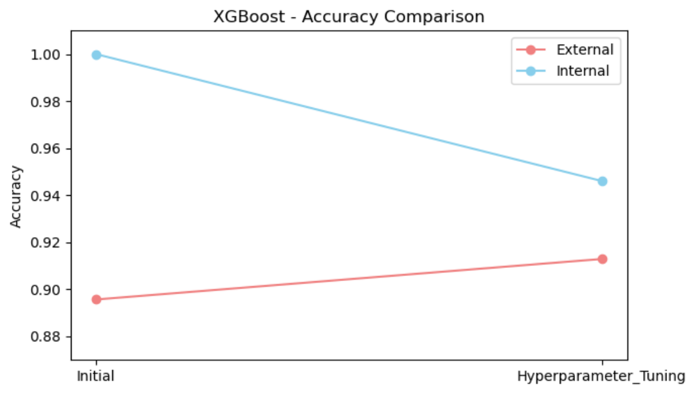
05.
정확도 비교 - XGBoost
 | Internal | External
초기 모델 | 1.00 | 0.8956
하이퍼파라미터 튜닝 후 | 0.9460 | 0.9128

Slide 36
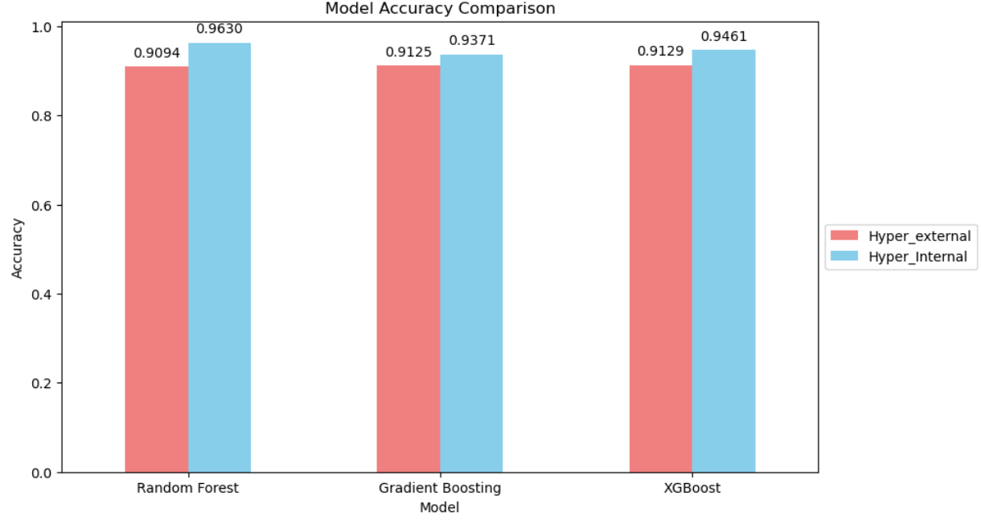
05.
정확도 비교
- 하이퍼파라미터 튜닝 후 정확도 비교 그래프

Slide 37
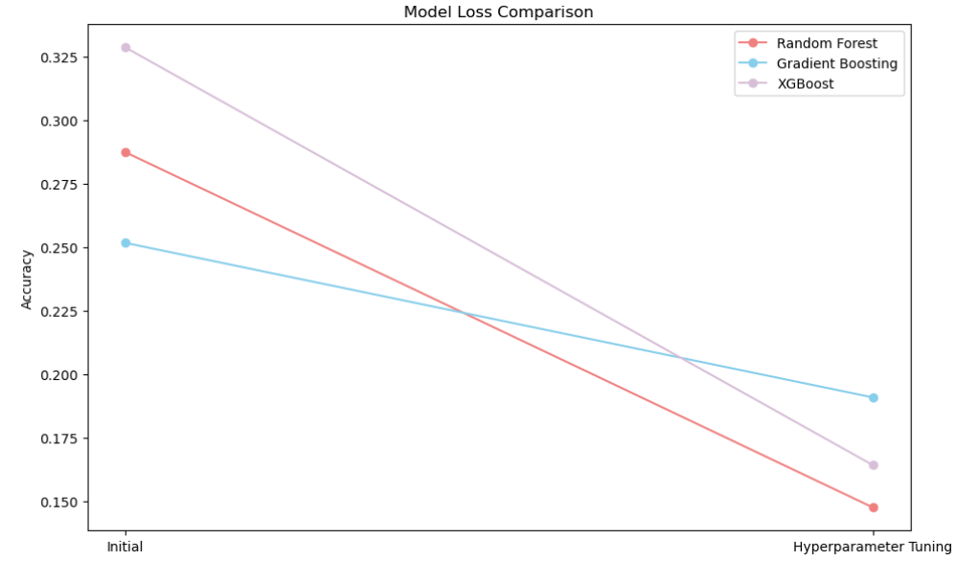
05.
초기 모델과 하이퍼파라미터 튜닝 후 손실 함수 비교
손실 함수 비교
Model | Initial | Hyperparameter Tuning
Random Forest | 0.29 | 0.15
Gradient Boosting | 0.25 | 0.19
XGBosst | 0.32 | 0.16
손실 함수 값이 낮을수록 모델의 성능 ↑
세 모델 모두 하이퍼파라미터 튜닝 후 손실 함수 값이 낮아짐
튜닝 후 모델의 성능이 향상됨을 의미

Slide 38



06.
가장 성능이 좋았던 XGBoost에 테스트 데이터 적용
최종 모델 선택 및 적용
선택한 하이퍼파라미터
테스트 데이터 정확도
n_estimators : 198
max_depth : 3
learning_rate : 0.07
subsample : 0.7
colsample_bytree : 0.6
gamma : 1
약 90.36%

Slide 39


07.
결론
결론
Curricular units 1st, 2nd sem (approved)(승인 교과목)이 공통적으로 높은 중요도를 보였다.
수강신청을 하지 않는다는 것은 학업 중단여부와 직접적인 관련이 있고 이미 학업 중단을 결정한 경우라고도 볼 수 있다.
또한 교과목과 관련된 모든 열이 이 항목에 직접적으로 영향받기 때문에 이와 관련된 열들의 특성 중요도가 높다.
Tuition fees up to date(수업료 납부 여부) 또한 학업 중단과 직접적인 연관이 있다.
이미 수업료를 납부하지 않은 경우는 학업이 중단된 경우이다.
위 항목과 달리 직접적인 연관성이 낮고 학업 중단을 조기식별할 수 있는 항목은 각 모델에서 공통적으로 높은 중요도를 보이는 Course(수강한 과목), Admission grade(입학 성적), Age at enrollment(입학 시 나이),
Scholarship holder(장학금 수여 여부), Debtor(채무자 여부)이다.
즉, 학생들은 전공, 입학시의 상황, 경제적 상황에 따라 학업을 중단하는 경우가 많다.
 | 입학 나이 평균 | 입학 성적 평균 | 채무자 비율 | 장학금 수혜 비율
학업 중단 | 26세 | 125점 | 22% | 9%
졸업 | 22세 | 129점 | 5% | 38%

Slide 40
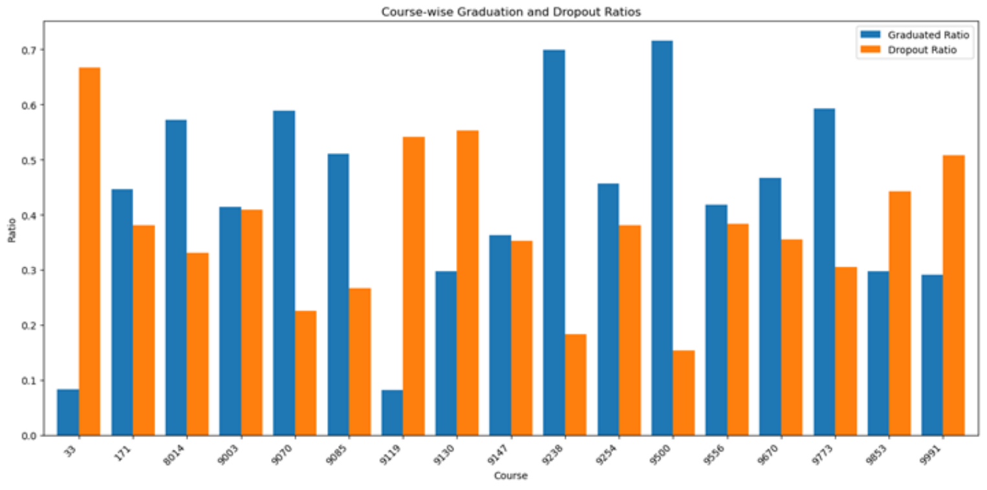
07.
미리컴퍼니
결론
학업중단, 졸업 별 전공 선택 비율
대부분의 전공에서 반비례하는 모습을 보여준다.

Slide 41
08.
개선점
- 타겟과 직접적인 관련이 있고 특성중요도가 높은 열은 학업 중단을 조기식별 하기에 적절하지 않다.
- 조기식별이라는 목적을 위해 앞서 말한 열들을 제외하고도 높은 정확도가 나오는 모델을 구축하면 더 유용한 모델이 될 것이다.
특성 중요도 등을 고려한 데이터 전처리를 수행하여 성능을 더욱 개선시킬 수 있을 것이다.
전공 코드에 따른 전공명 또한 알 수 있다면 더욱 의미있는 분석이 될 것이다.

